Slide 1
Бюджет Красноармейского сельского поселения Орловского районана 2025 год и плановый период 2026 и 2027 годов направлен на решение следующих ключевых задач
Обеспечение сбалансированности местного бюджета
Повышение объективности и качества бюджетного планирования
Повышение эффективности бюджетной политики,
в том числе за счет роста эффективности бюджетных расходов
Повышение прозрачности и открытости бюджетного процесса

Slide 2
Основные параметры бюджета Красноармейского сельского поселения на 2025 год
Доходы бюджета
19537,7
Расходы бюджета
19537,7
Тыс. рублей.
Налог на доходы физических лиц
2030,6
Общегосударственные вопросы
8460,5
Национальная оборона
449,0
Единый сельскохозяйственный налог
5431,4
Национальная безопасность и
правоохранительная деятельность
18,0
Налог на имущество физических лиц
461,2
Национальная экономика
630,0
Жилищно – коммунальное хозяйство
3028,2
Земельный налог
3417,0
Образование
10,0
Государственная пошлина
17,2
Культура
6827,0
Неналоговые доходы
96,3
Социальная политика
105,0
Финансовая помощь из областного бюджета
8084,0
Физическая культура и спорт
10,0

Slide 3
Динамика доходов бюджета Красноармейского сельского поселения (тыс. рублей)

Slide 4
Структура собственных доходов бюджета Красноармейского сельского поселения в 2025 году (тыс.рублей)

Slide 5
ДОТАЦИЯ ИЗ ОБЛАСТНОГО БЮДЖЕТА
тыс. руб.
8084,0 5664,9 6342,6

Slide 6
Динамика расходов бюджета Красноармейского сельского поселения в 2025-2027 годах
тыс. руб.

Slide 7
Доля муниципальных программ в общем объеме расходов, запланированных на реализацию муниципальных программ Красноармейского сельского поселения в 2025 году
Эффективное управление муниципальными финансами
44,2 %
Развитие культуры и туризма 29,4 %
Обеспечение общественного порядка и противодействие преступности 0,03 %
Обеспечение качественными жилищно-коммунальными услугами населения 16,8 %
Социальная
поддержка граждан 1,3 %
Муниципальная политика
Развитие физической культуры и спорта 0,2 %
Защита населения и территорий от чрезвычайных ситуаций 0,1%
Охрана окружающей среды 1,9 %
Развитие транспортной системы 2,9%
Формирование современной городской среды
Развитие сельского хозяйства
Энергоэффективность и развитие энергетики

Slide 8
Реализация Указов Президента Российской Федерации от 7 мая 2012 года№597
Улучшение условий жизни населения Красноармейского сельского поселения, выполнение социальных обязательств перед гражданами.
Бюджет развития-формирование институтов развития, вложения в инфраструктуру, муниципальная поддержка отдельных отраслей экономики
Приоритизация
расходов
бюджета
Красноармейского сельского поселения
Экономное расходование средств на содержание аппарата управления органа власти

Slide 9
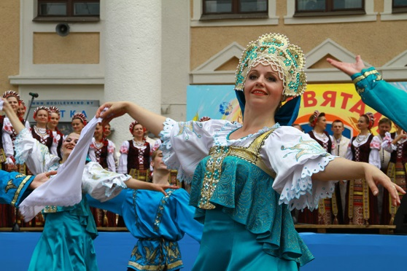
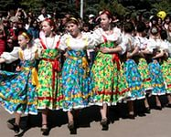
Расходы на Культуру и кинематографию
тыс. руб.

Slide 10
Контактная информация
Администрация Красноармейского сельского поселения Орловского района Ростовской области
347500, г. поселок Красноармейский, пер. Красноармейский 22
Руководитель: Глава Администрации Красноармейского сельского поселения – Пруглова Кристина Владимировна
Тел. : 8(86375) 21-7-07,
8(86375) 21-7-40,
8(86375) 21-8-59.
E-mail: sp29309@donpac.ru
График (режим) работы:
понедельник –пятница – 8.00 – 16.00;
перерыв – 12.00 – 13.00.

